Slide 1



PROFIL HTF 2019

Slide 2
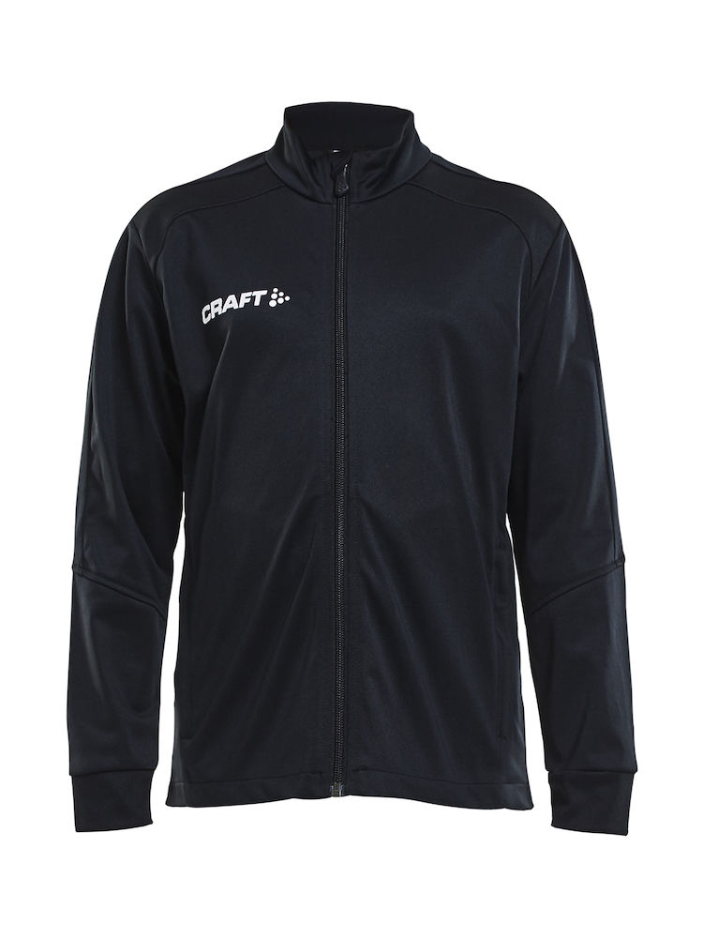
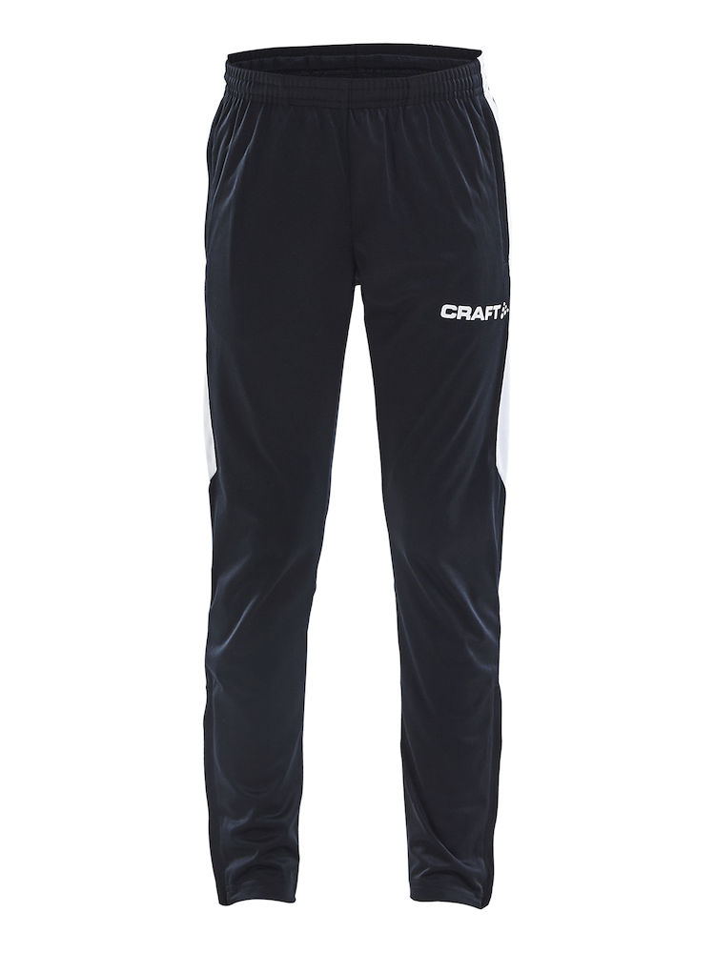
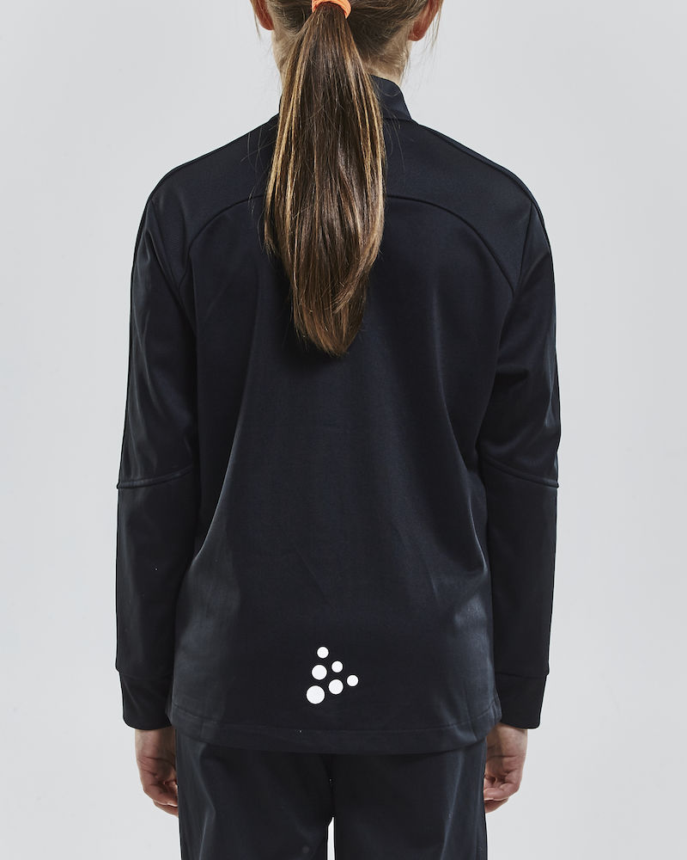
Träningsoverall Junior
HTF
Team Sportia
P J
Johansson
Jacka, två sidfickor med dragkedja.
Storlekar ( 122/128, 134/140, 146/152, 158/164
Pris 391:- ( ink. Tryck )
Byxa, två sidfickor med dragkedja.
Storlekar ( 122/128, 134/140, 146/152, 158/164)
Pris 252:- ( ink.tryck )

Slide 3
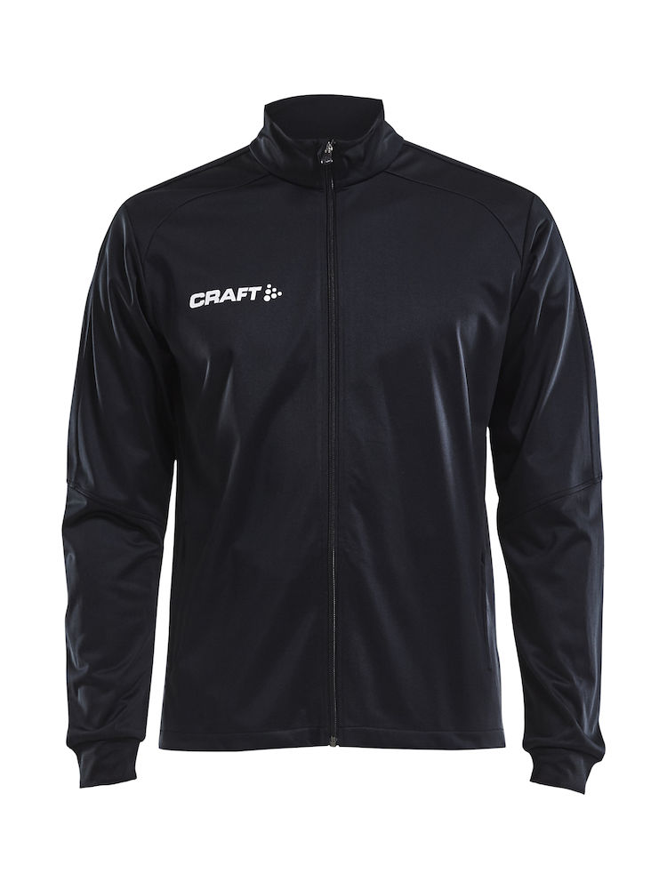
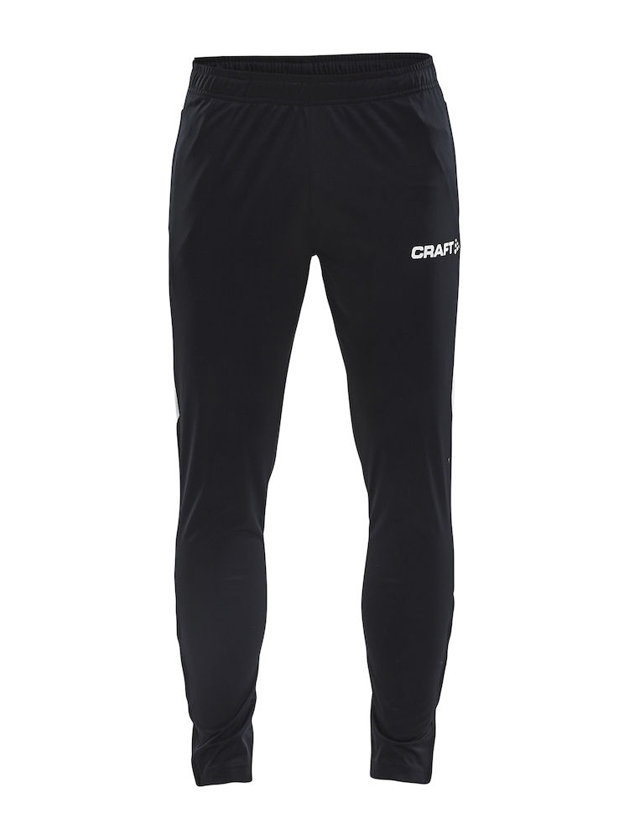
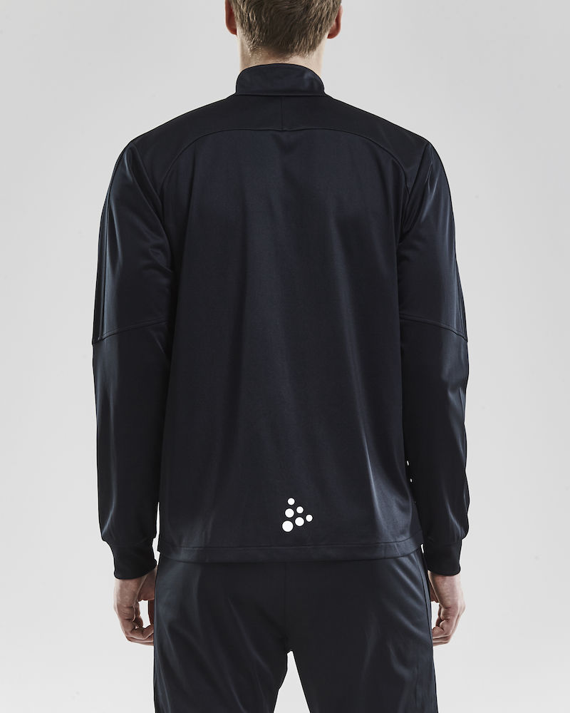
Träningsoverall Herr
HTF
P J
Team Sportia
Johansson
Herrjacka, sidfickor med dragkedja.
Herrbyxa, sidfickor med dragkedja.
Storlekar ( XS,S,M,L,XL,XXL )
Pris jacka 494:- och byxa 327:-
( Ink.Tryck )

Slide 4
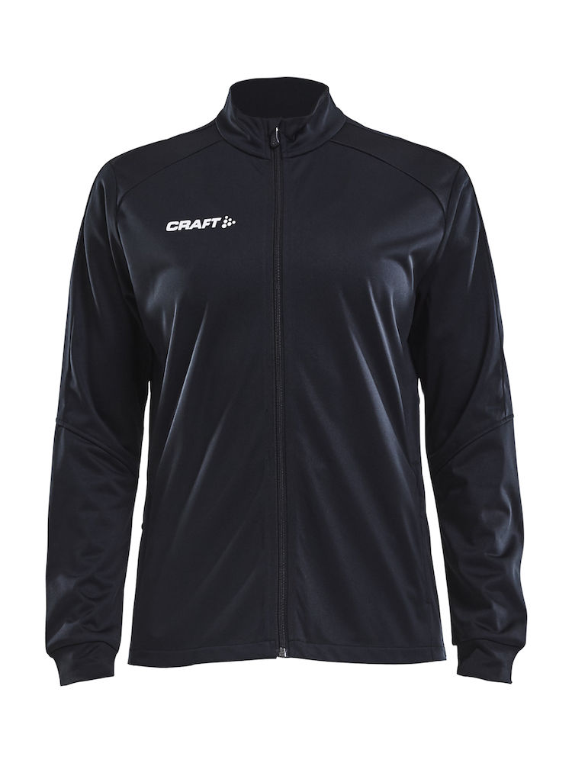
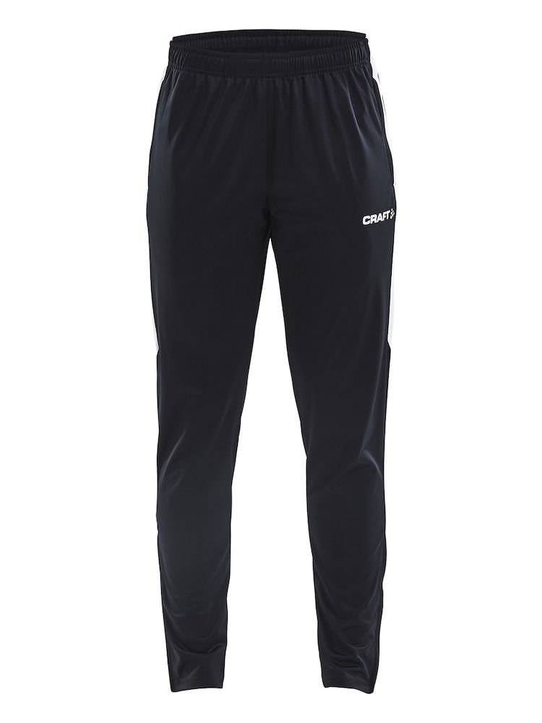
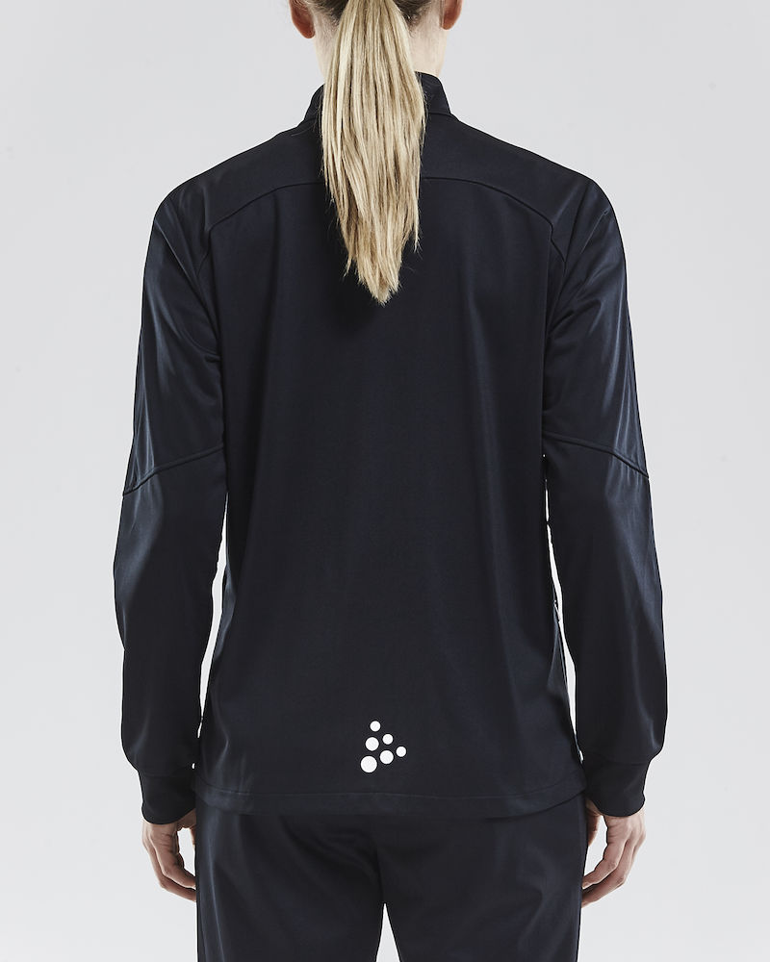
Träningsoverall Dam
Team Sportia
HTF
P J
Johansson
Damjacka, sidfickor med dragkedja
Dambyxa, sidfickor med dragkedja.
Storlekar ( XS,S,M,L,XL,XXL
Pris jacka 494:- och byxa 327:-
( Ink.Tryck )

Slide 5
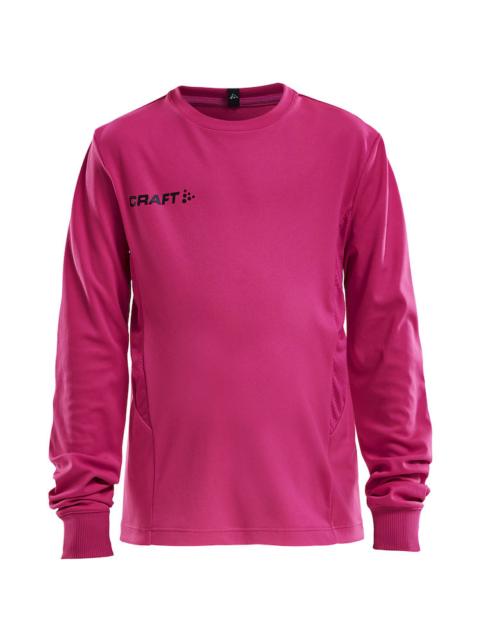
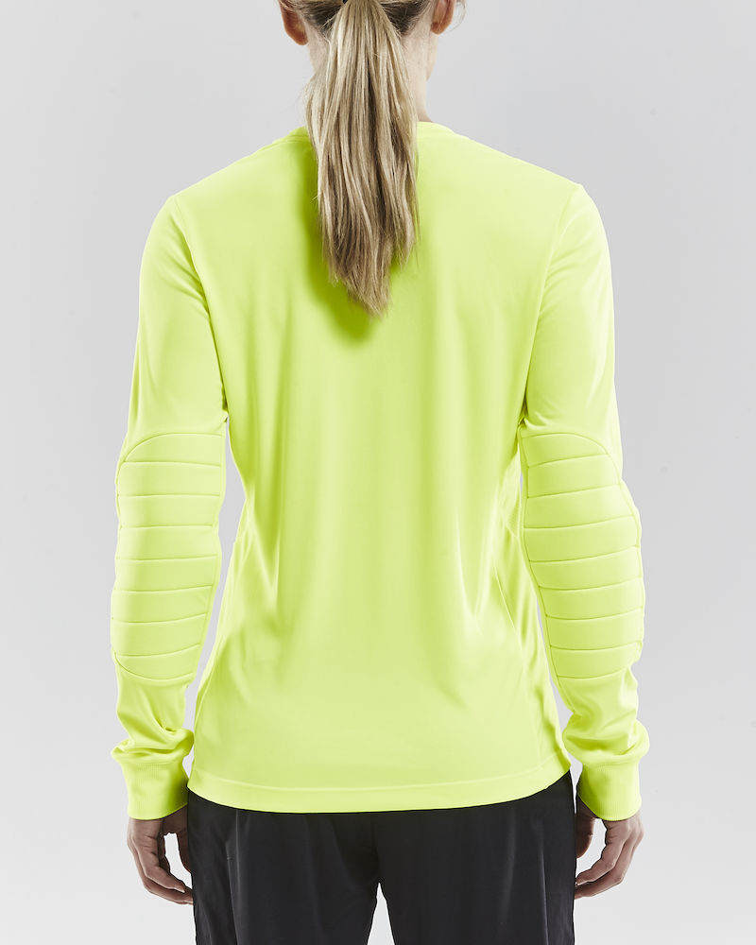
Målvaktströja
HTF
Team Sportia
1
HTF
Team Sportia
Målvaktströja (Rosa & Gul)
SR = 367:- ( XS,S,M,L,XL,XXL )
JR = 331:- ( 122/128,134/140,146/152
158/164 )
( Ink.Tryck )

Slide 6
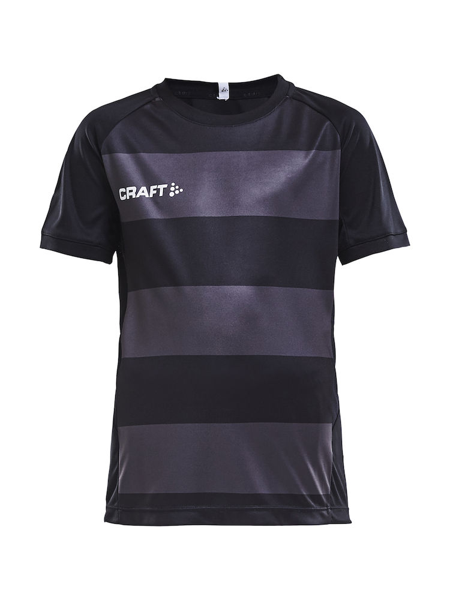
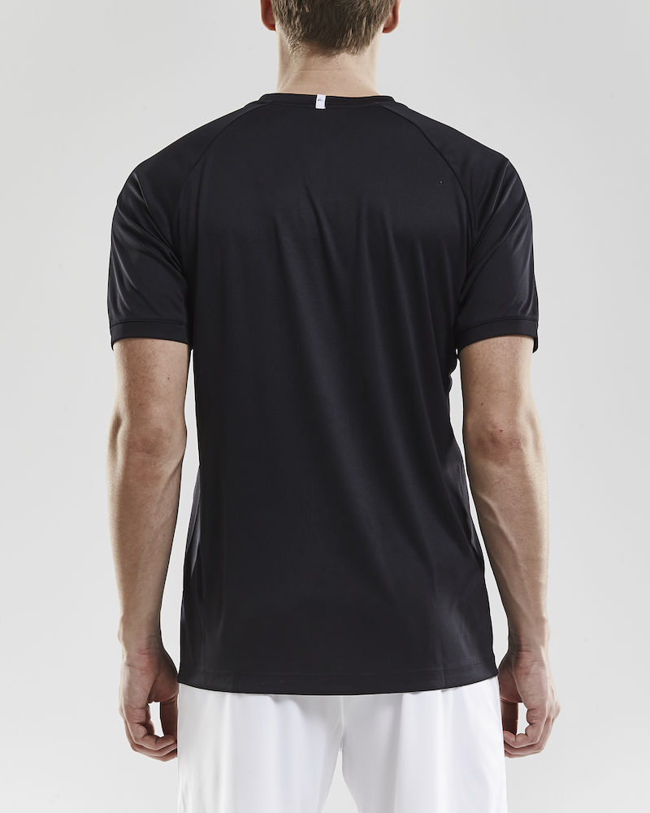
HTF
Team Sportia
10
Matchtröja ( Dam,Herr,JR )
SR = 331:- ( XS,S,M,L,XL,XXL)
JR = 293:- (122/128,134/140,146/152
158/164
( Ink.Tryck )

Slide 7
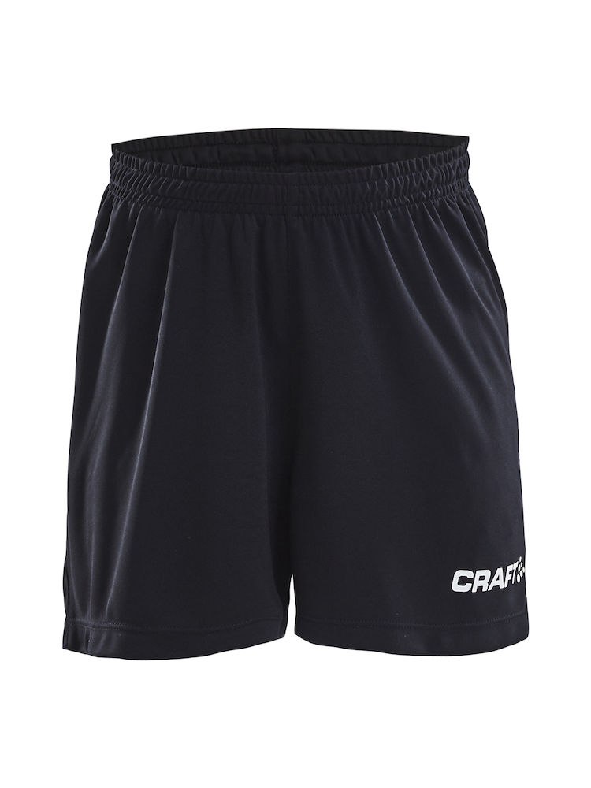
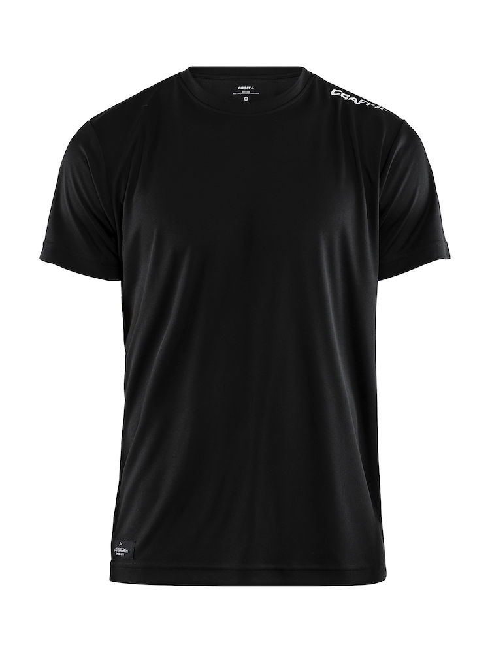
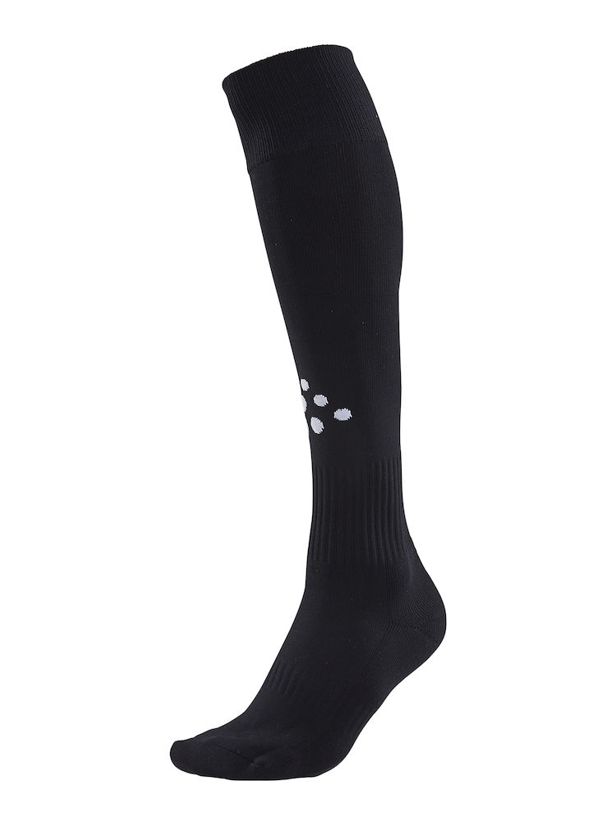
Spelare
Team Sportia
HTF
Matchshorts m innerbyxa.
SR = 119:- ( XS,S,M,L,XL,XXL )
JR = 104:- ( 122/128,134/140,146/152
158/164 )
Strumpa
Storlekar 28-30, 31-33, 34-36
37-39, 40-42, 43-45, 46-48
Pris 59:-
Tränings T-Shirt
SR = 162:- ( S,M,L,XL,XXL )
JR = 141:- ( 122/128, 134/140,
146/152,158/164)
( Ink. Tryck )

Slide 8
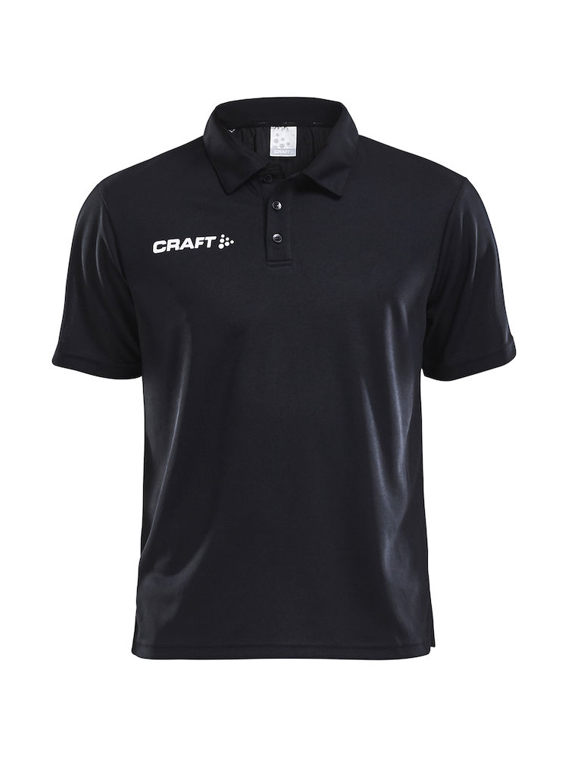
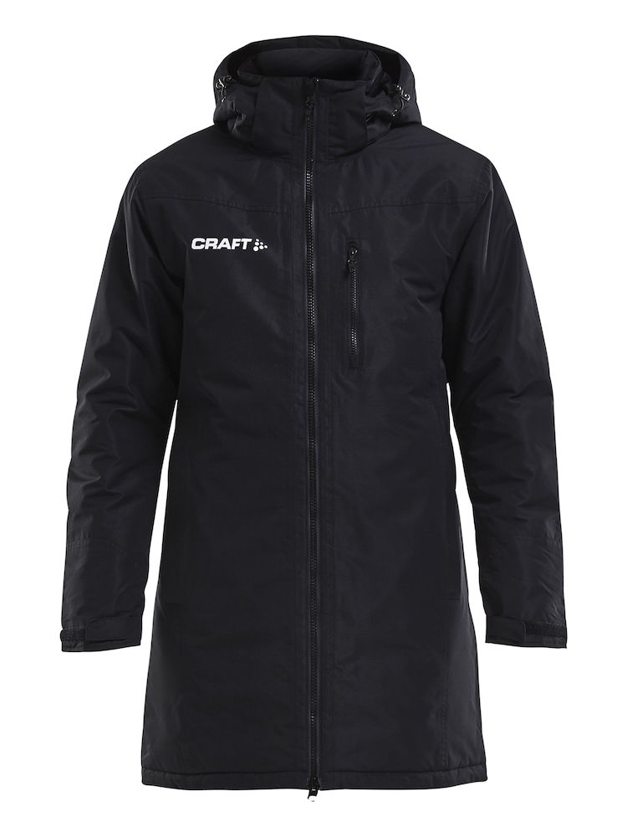
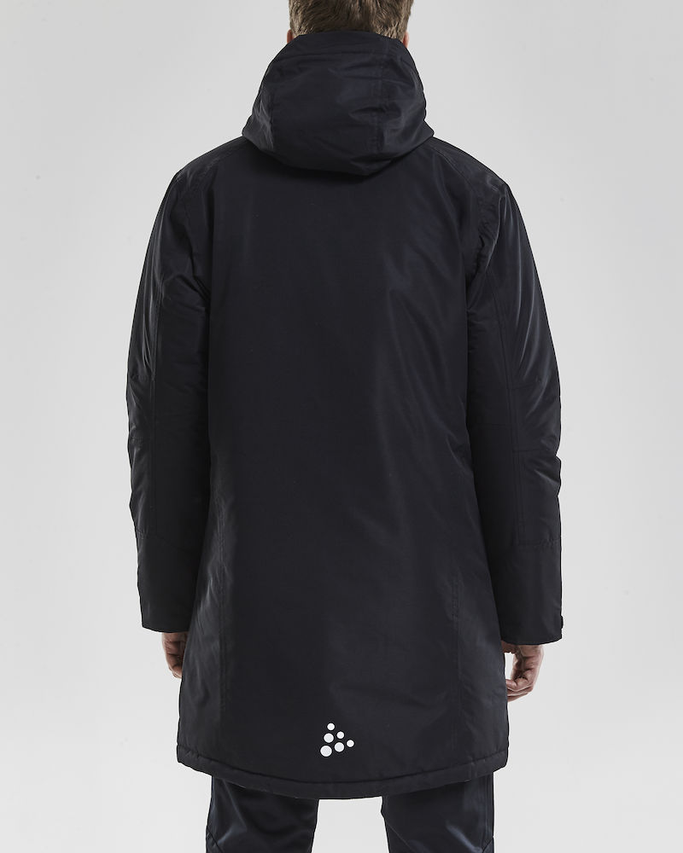
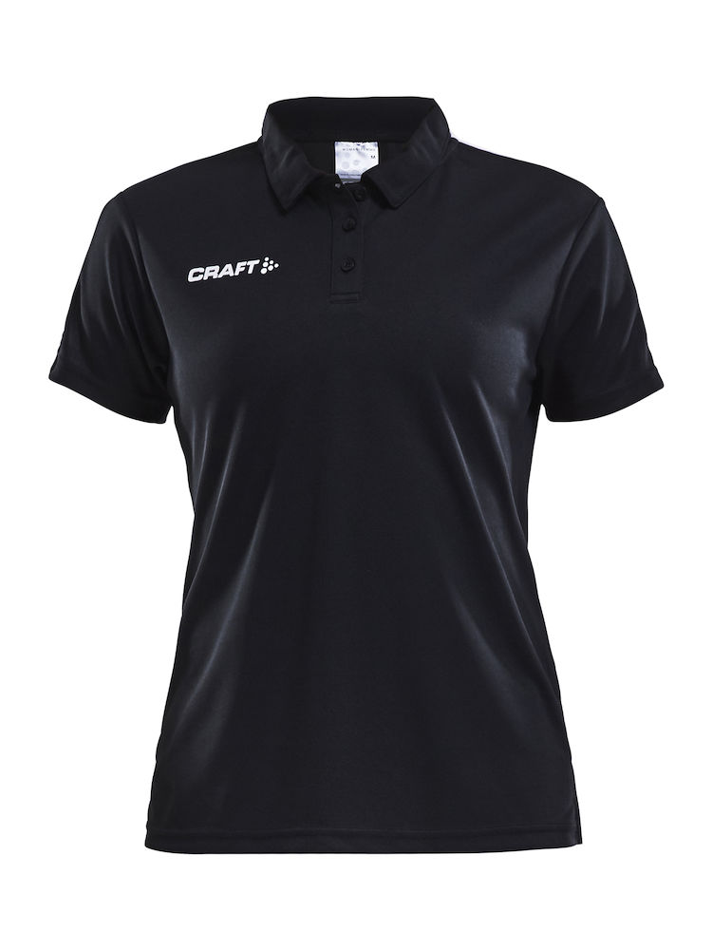
Ledare
HTF
Team Sportia
HTF
Team Sportia
Piké Herr
Storlek XS – 3XL
Pris 253:- ( ink Tryck )
Team Sportia
HTF
Ledare
Coachjacka
Storlek XS – 3XL
Pris 842:-
( Ink. Tryck )
Piké Dam
Storlek XS – 2XL
Pris 253:- ( ink.Tryck)

Slide 9
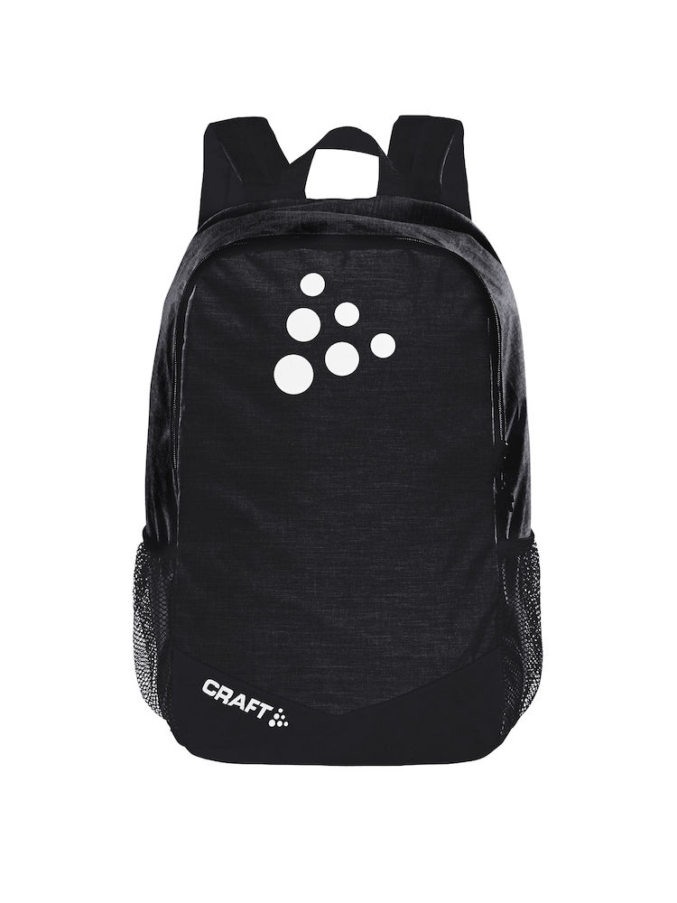
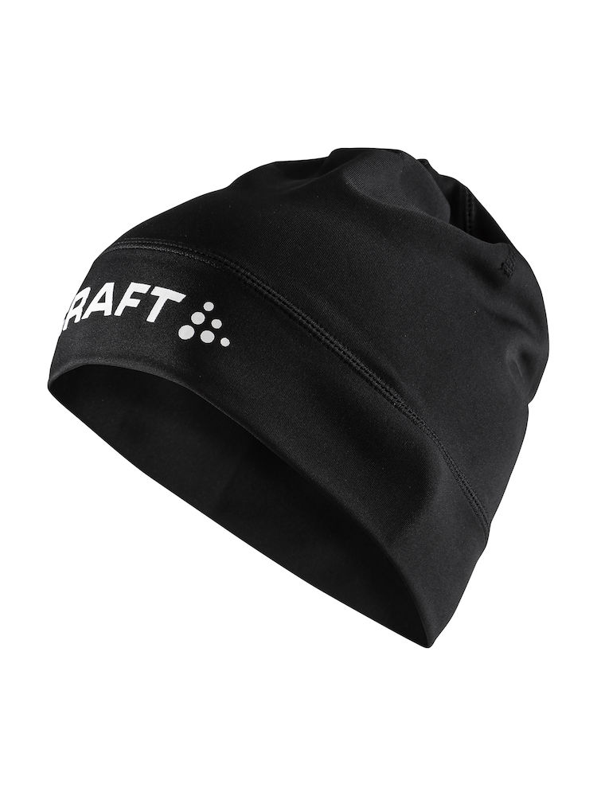
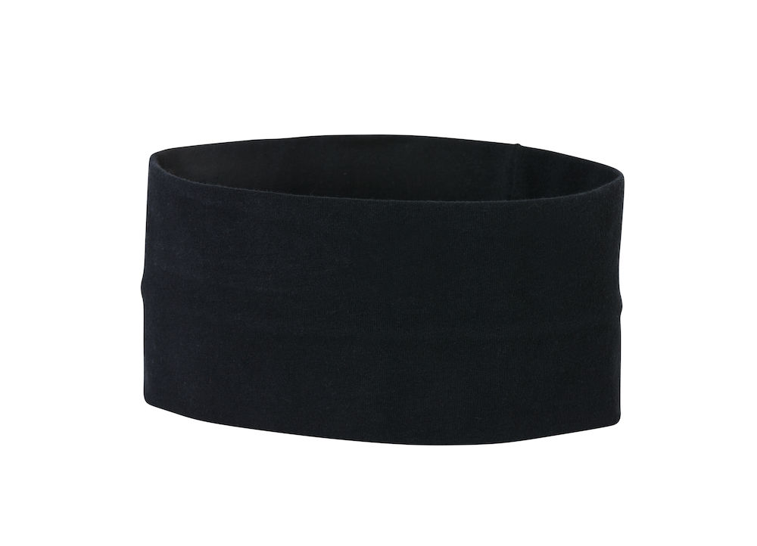
Övrigt
HTF
HTF
HTF
P J
Ryggsäck 18L
Pris 245:-
Pannband
Pris 87:-
Funktionsmössa
Pris 111:-

